Slide 1

BWI50202 .NET Vertiefung eLearning-App
Projekt 9
Tobias Jansen, Henning Schilder, Aleks Adamovic und Jari Elfers

Slide 2

Gliederung
Die Idee
Framework und Programmiersprache
Use Cases
Datenbankmodell
Probleme
Vorstellung des Programm(-codes)

Slide 3
Die Idee
„eLearning“ Webanwendung→ elektronisch unterstütztes Lernen
Lernen → Unabhängig von Ort, Zeit und Plattform
Überblick → Lernfortschritt + Stärken/Schwächen

Slide 4
Framework und Programmiersprache
Erster Versuch:
ASP.NET Core MVC-Webanwendungen und Entity Framework Core
Zweiter Versuch:
Angular (TypeScript-basiertes Front-End-Webapplikationsframework)

Slide 5
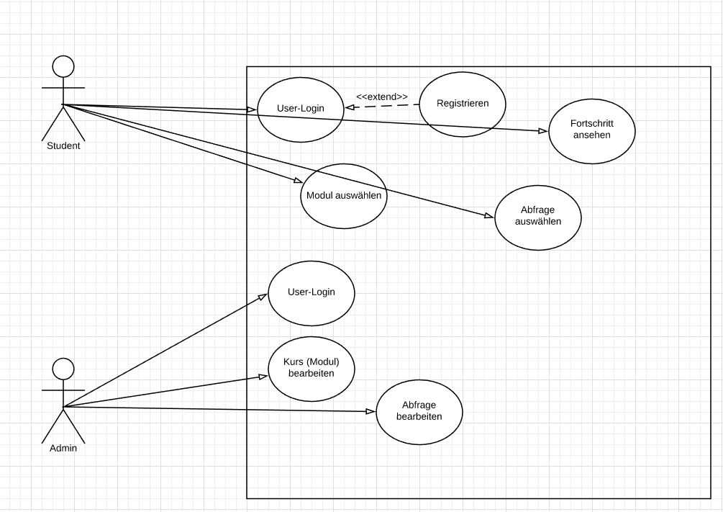
Use Case Diagramm

Slide 6
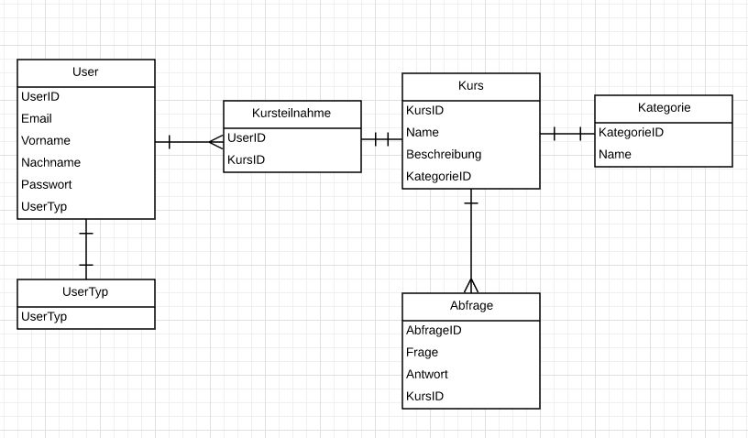
Datenbankmodell

Slide 7
Probleme
Organisation und Kommunikation im Team
Programmierung

Slide 8
Vorstellung des Programm(-codes)

Slide 9
Ende
Vielen Dank für Ihre Aufmerksamkeit!

